Slide 1

2차 프로젝트 결과 보고서
불법 주·정차 안내 시스템
개발기간 : 2025.08.13 ~ 2025.08.28
팀 원 : 안성호, 이강호, 조현진, 최원경

Slide 2

CONTENTS
목차
1
2
3
프로젝트 개요
진행 및 결과
프로젝트 평가
1. 프로젝트 배경
2. 개발 환경
3. 팀 구성 및 역할
1. 프로젝트 설계
2. 상세 기능 설명
1. 발생한 오류 및 해결
2. 자체 평가 및 느낀 점

Slide 3
Chapter.1
프로젝트 개요

Slide 4





프로젝트 개요 - 프로젝트 배경
프로젝트 기획 배경 및 기대 효과
POINT 01
POINT 02
POINT 03
교통문제를 야기하는
불법 주정차에 대한
효과적인 식별과
자동화된 단속 및
방지 시스템 필요
불법 주정차 구역 및
인근 주차장 알림
기능을 통하여
자발적인 주정차
문화 개선 유도
불법 주정차 데이터
수집 및 통계를 통한
효율적이고 합리적인
주차 정책 수립 기여

Slide 5
프로젝트 개요 - 개발 환경

Slide 6

프로젝트 개요 - 팀 구성 및 역할
안 성 호
본인의 파트 및 역할 입력.
본인의 파트 및 역할 입력.
본인의 파트 및 역할 입력.
본인의 파트 및 역할 입력.

Slide 7
프로젝트 개요 - 팀 구성 및 역할
이 강 호
본인의 파트 및 역할 입력.
본인의 파트 및 역할 입력.
본인의 파트 및 역할 입력.
본인의 파트 및 역할 입력.

Slide 8
프로젝트 개요 - 팀 구성 및 역할
조 현 진
본인의 파트 및 역할 입력.
본인의 파트 및 역할 입력.
본인의 파트 및 역할 입력.
본인의 파트 및 역할 입력.

Slide 9
프로젝트 개요 - 팀 구성 및 역할
최 원 경
본인의 파트 및 역할 입력.
본인의 파트 및 역할 입력.
본인의 파트 및 역할 입력.
본인의 파트 및 역할 입력.

Slide 10
Chapter.2
진행 및 결과

Slide 11
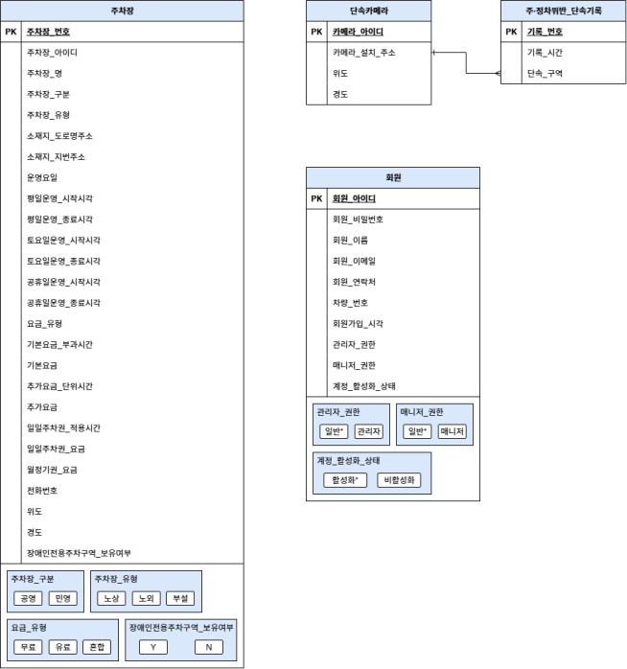
진행 및 결과 - 프로젝트 설계_ERD 모델
논리(Logical) 모델링

Slide 12
진행 및 결과 - 프로젝트 설계_유스케이스 다이어그램

Slide 13
진행 및 결과 - 프로젝트 설계_WBS

Slide 14
진행 및 결과 - 상세 기능 설명

Slide 15
Chapter.3
프로젝트 평가

Slide 16
프로젝트 평가 - 발생한 오류 및 해결

Slide 17


프로젝트 평가 - 자체 평가 및 느낀 점
자체 평가 및 느낀 점 작성
...
...
안 성 호
자체 평가 및 느낀 점 작성
...
...
이 강 호
자체 평가 및 느낀 점 작성
...
...
조 현 진
자체 평가 및 느낀 점 작성
...
...
최 원 경

Slide 18
Q&A

